Slide 1



프로그래밍 학원 조별 과제 발표
개인 포트폴리오 연결
조원: [조원 이름 1], [조원 이름 2], [조원 이름 3], [조원 이름 4]
작성자: 승현 윤

Slide 2
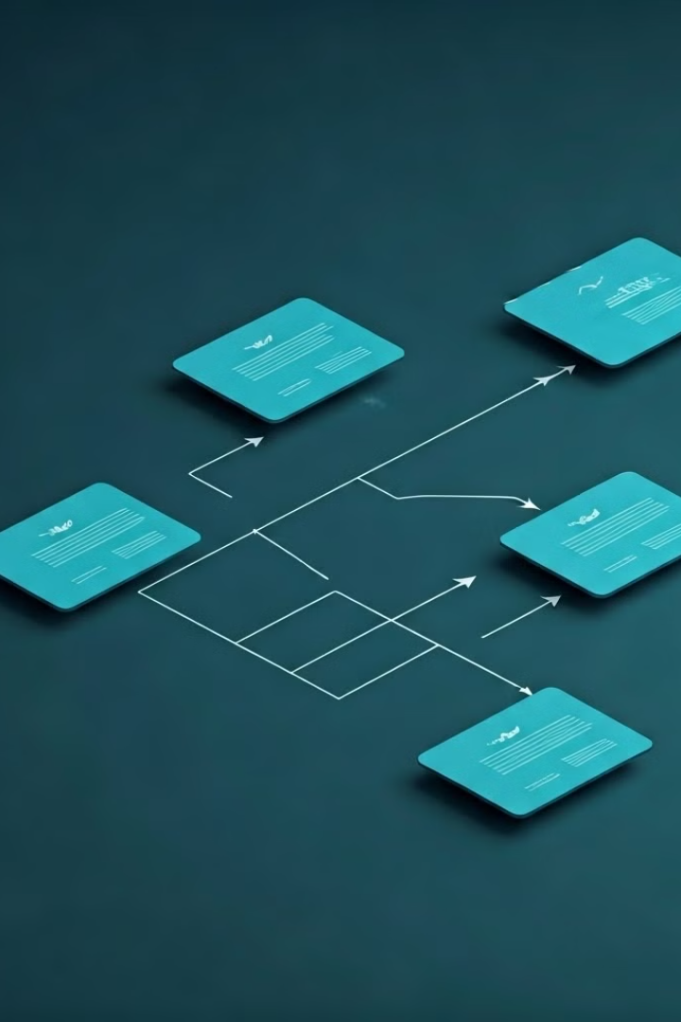
프로젝트 개요
본 프로젝트의 목표는 각 조원들이 개인 포트폴리오를 제작하여 공통 페이지에 연결하는 것입니다.
이를 통해 각자의 작업을 공유하고, 협업의 결과물을 한눈에 볼 수 있도록 합니다.
개인 포트폴리오
공통 페이지
조원들이 각자 자신의 작업과 기술을 보여줍니다.
모든 포트폴리오를 한 곳에서 쉽게 접근 가능합니다.

Slide 3
조원 역할 분담
조원 1
조원 2
조원 3
조원 4
포트폴리오 디자인 및 개발.
콘텐츠 작성 및 자료 수집.
공통 페이지 구축 및 연결 작업.
발표 준비 및 피피티 제작.
직관적인 UI 설계 및 코드 작성.
필요한 텍스트와 이미지를 정리합니다.
링크 및 네비게이션을 설정합니다.
슬라이드 디자인 및 발표 자료 작성.

Slide 4




개인 포트폴리오 제작
기술 스택 선정
프로젝트 구현
결과물 정리
적합한 프레임워크와 언어를 선택합니다.
개인 프로젝트를 포트폴리오에 반영합니다.
각 프로젝트의 목표와 경과를 설명합니다.

Slide 5

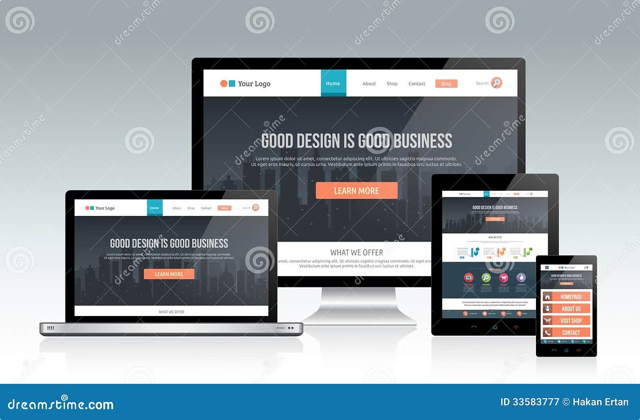
공통 페이지 구성
1
링크 통합
2
사용자 친화적 디자인
각 포트폴리오로의 직관적인 링크 제공.
간편한 UI/UX로 접근성 개선.
3
반응형 웹 디자인
다양한 기기에서 최적화된 화면 구성.

Slide 6

발표 준비
1
연습 일정
2
피드백 수집
정기적인 모임을 통해 발표 연습 실시.
다른 조원의 피드백을 반영하여 내용 수정.
3
최종 점검
발표 자료 및 장비 최종 확인.

Slide 7





질의응답
발표 후에는 질문을 받는 시간을 갖습니다.
각 조원들은 자신의 역할에 대한 질문에 답변할 준비를 해야 합니다.
질문 응대
각 질문에 성실히 답변 준비.
소통
효과적인 커뮤니케이션 강조.
피드백 반영
받은 피드백을 프로젝트에 반영.

